Slide 1








Projek Web Service Praktik
Progres
Project Web Service
KELOMPOK 5

Slide 2


Anggota Kelompok
5210311064
5210311071
5210311075
5210311090
Febyan Putra Hermawan
Novendra Mustaka Fadil
Laurentius Andika Dwi Saputra
Faiz Muiz Zudin

Slide 3





Pembahasan
Framework
Frontend
Konsep
Framework
Backend
Progress
Tema

Slide 4
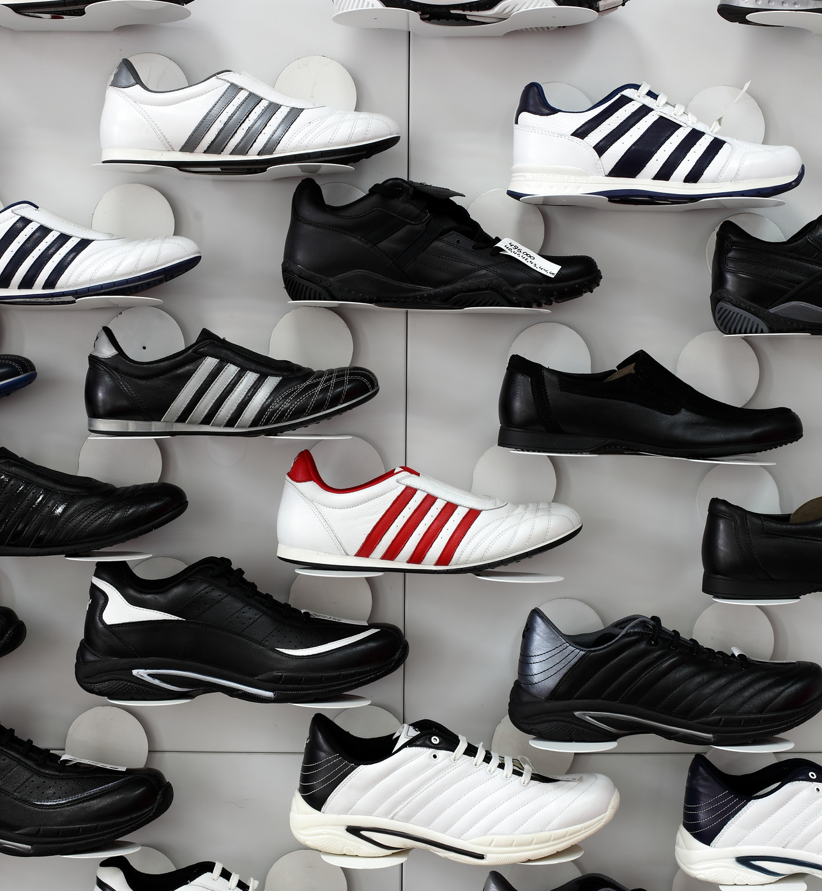




Tema
Manajemen Inventory Toko Sepatu
adalah sebuah aplikasi web yang dirancang untuk mengelola inventaris atau stok produk pada sebuah toko sepatu. Aplikasi ini dilengkapi dengan operasi dasar CRUD (Create, Read, Update, Delete) untuk memudahkan pengguna dalam manajemen data produk sepatu.

Slide 5

Konsep
Tampilan web untuk Login Admin
CRUD data produk sepatu:
Id
Nama
Merk
Jenis
Ukuran
Harga
Stock

Slide 6
Konsep
Fitur:
CRUD
Pencarian & Filter
Dashboard
Manajemen User
Notifikasi Konfirmasi
Integrasi Gambar
Desain:
Tampilan Web Responsif dan Minimalis
Modern

Slide 7

Frameworl Front-end Dashboard
Node.js

Slide 8


Framework Front-end Login-Register
React.js
Tailwind

Slide 9

Frameworl Front-end
Bootstrap

Slide 10
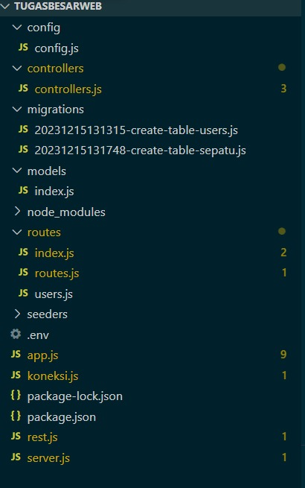
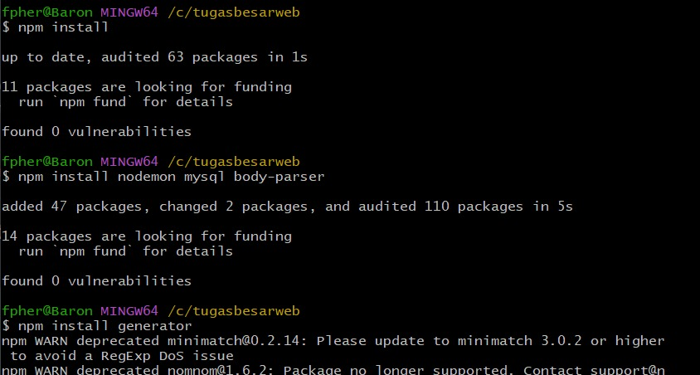

Progres yang sudah dibuat
01. Membuat & Menginisialisasi Projek

Slide 11
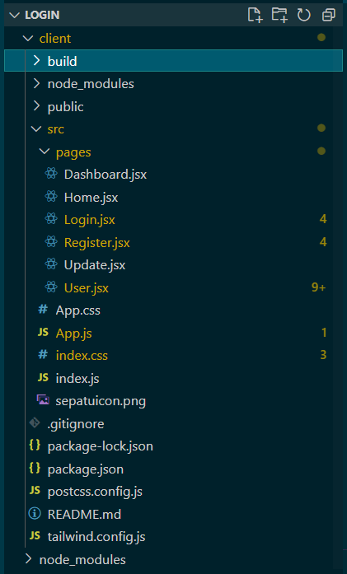
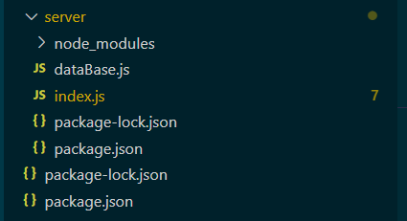
Project Login
Client
Server

Slide 12
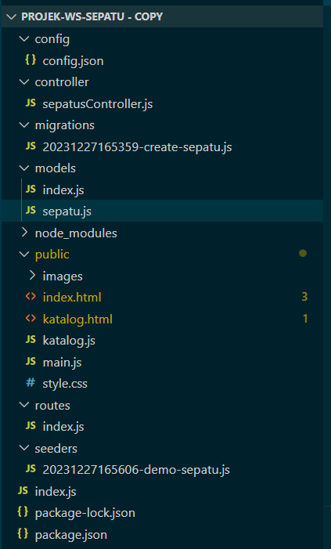
Project Barang
Barang Sepatu

Slide 13
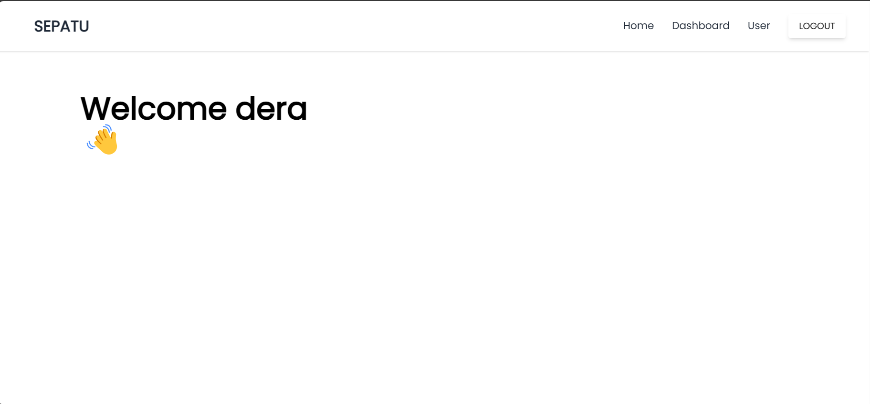
Hasil Kode Dashboard

Slide 14
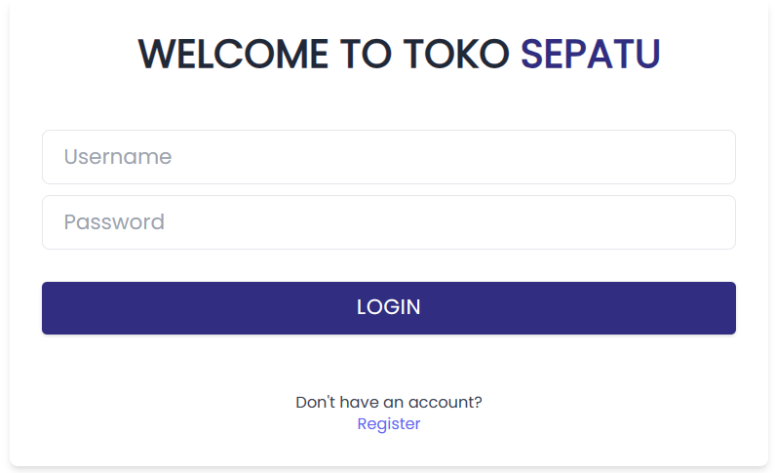
Hasil Kode Login

Slide 15
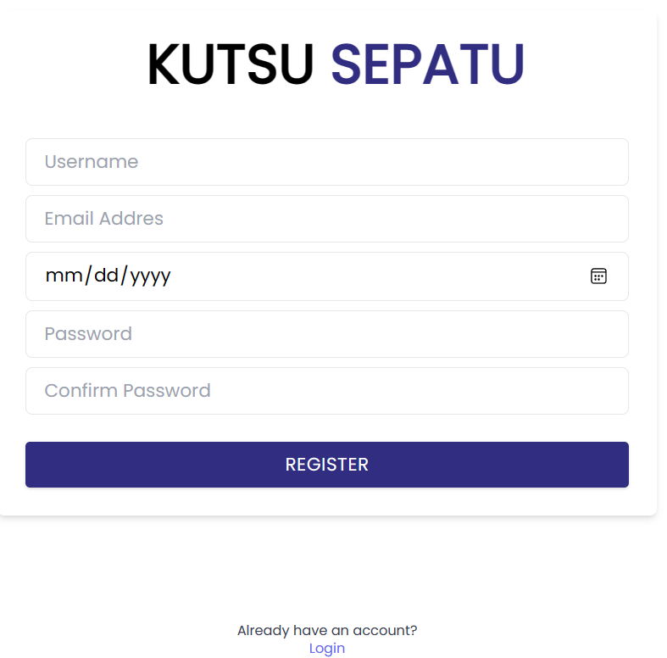
Hasil Kode Register

Slide 16
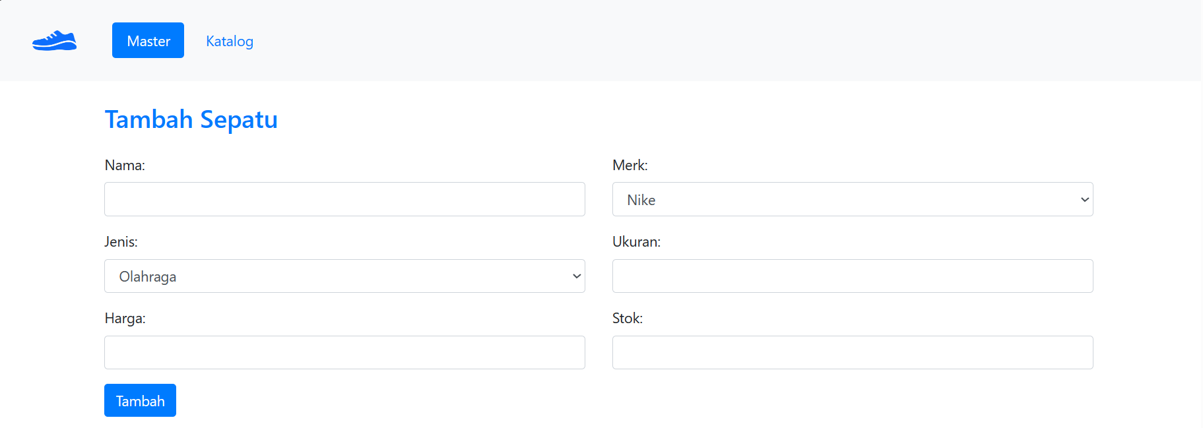
Hasil Kode Master

Slide 17
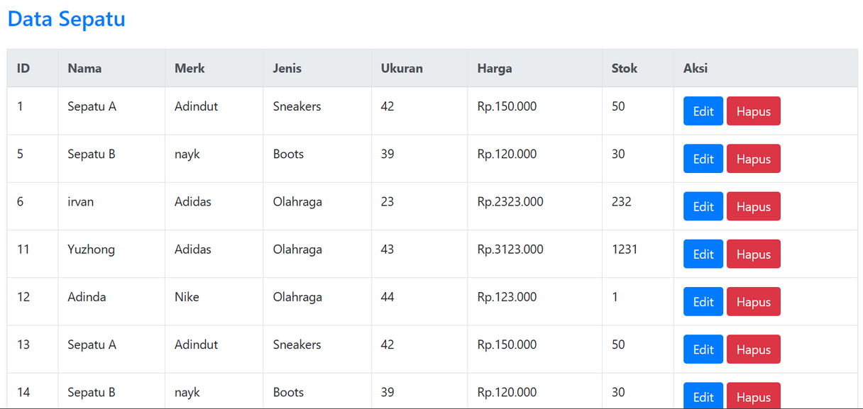
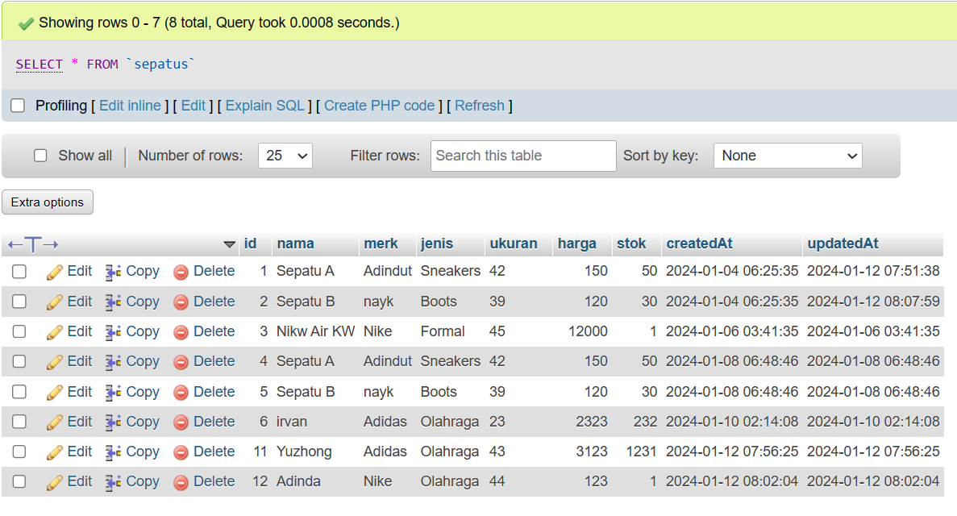
Hasil Kode Data Sepatu

Slide 18
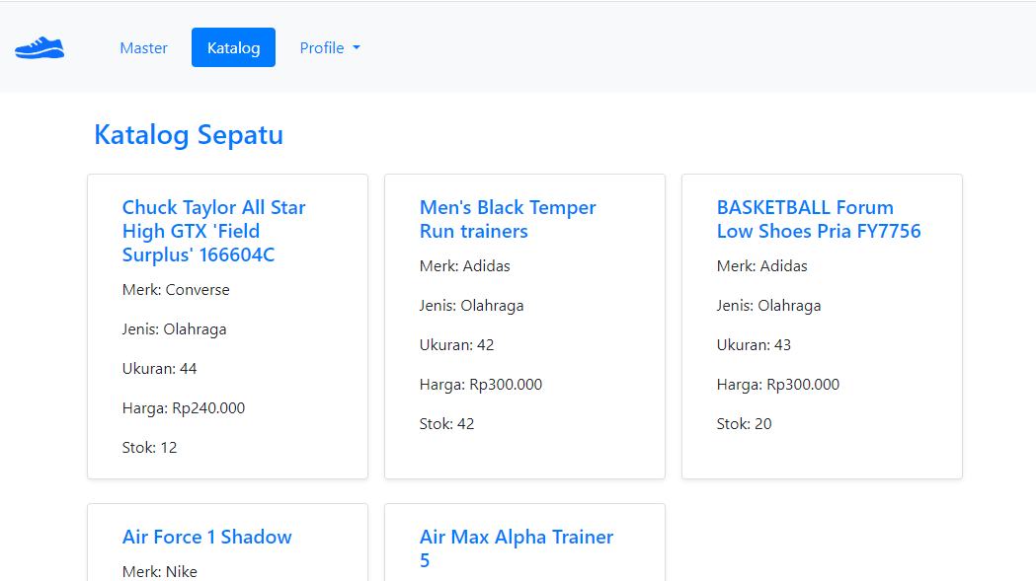
Hasil Kode Katalog

Slide 19
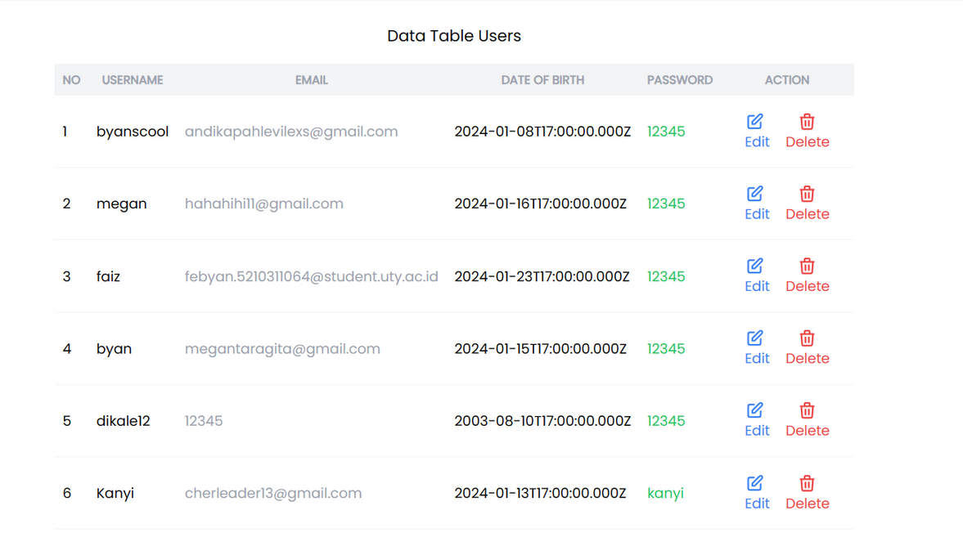
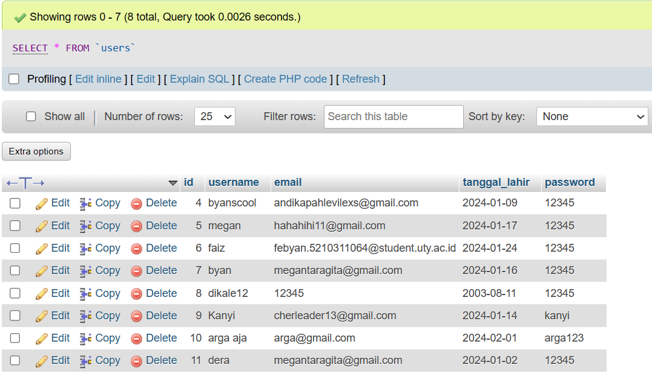
Hasil Kode Data User

Slide 20
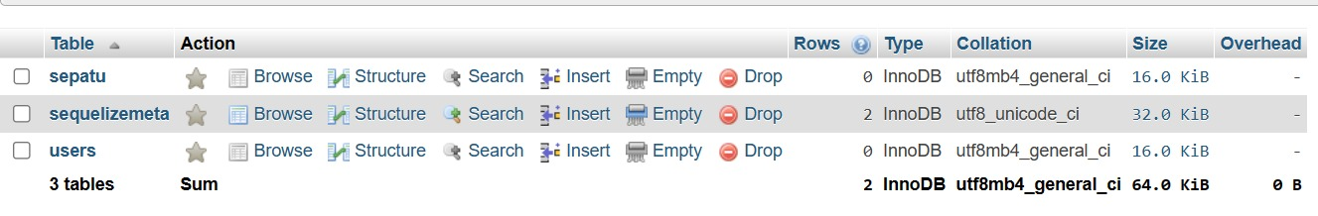
Progres yang sudah dibuat
02. Membuat Database
(Migration)

Slide 21
Implementasi
Program
>>>>>

